Slide 1

Lab 11
Purificación de Glutation-S-Transferasa (GST) de Schistosoma mansoni mediante cromatografia de afinidad (13)
Biol 3908 – Lab Biología Molecular
José A. Cardé-Serrano, PhD
Departamento de Biología
UPR Arecibo

Slide 2
Objetivos
Al finalizar el ejercicio el estudiante podrá:
Explicar cómo se pueden separar moléculas mediante la técnica de cromatografía
Diferenciar entre las distintas variantes de cromatografía para purificación de proteínas
Enumerar diversas alternativas para realizar cromatografía de afinidad
Trazar el proceso de extracción de proteínas celulares y purificación de proteínas mediante cromatografía de afinidad utilizando el sistema Glutatión-GST
Notes:
Horizontal entre iguales, organismos o celullas
Vertical de padre a hijos

Slide 3
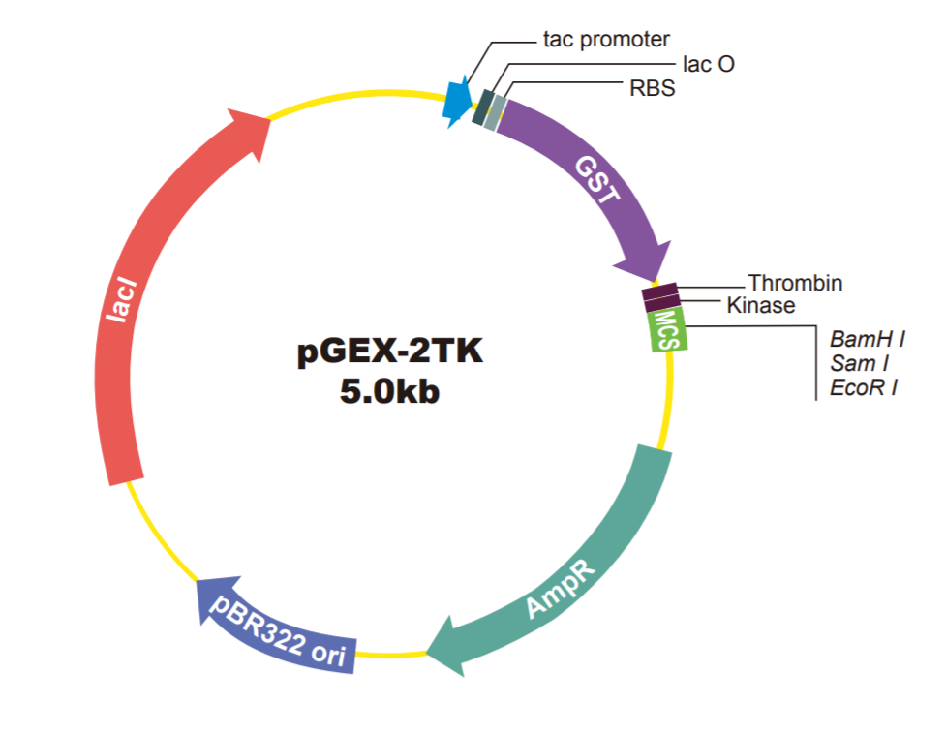
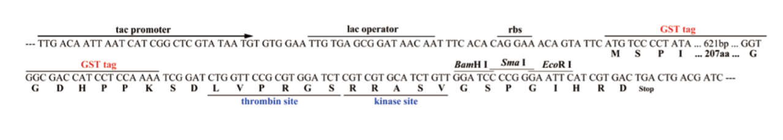
Introducción vector de expresión.
Proteína recombinantes resultan de los vectores de expresión
Se producen en celulas hospederas junto a las endógenas
Si se secretan al medio, estdaran con todas las secretadas
PLT; hay que purificarlass
Estrategia de proteína de fusión

Slide 4
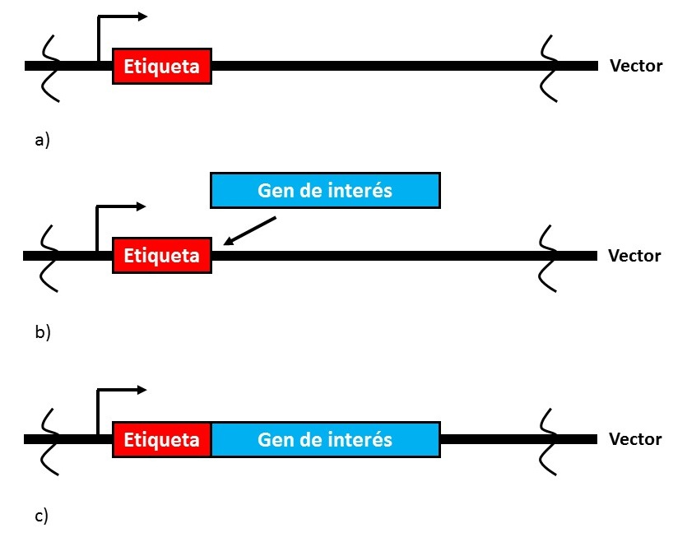
Proteina de fusión: Tag
Ejemplos de etiquetas:
HIS6- 6xHistidina
  Afinidad Ni, Co, Cu
FLAG – 8 aa; AB especifico
MBP – maltose binding prot
  Afin a maltosa
GST – glutation S transferasa
  Afinidad a GSH, tripéptido, su sustrato
a)DNA del promotor – del tag – vector b)gen de interés
c)proteina de fusió - In frame

Slide 5
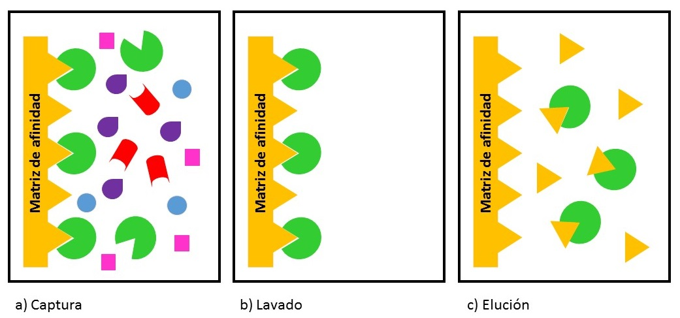
Proteina de fusión: Purificación
Lisis celular den fase log
Extraccion de proteinas/medio de cultivo
Cromatografía afinidad
  Columna
  Matriz de afinidad
  Amortiguadores de:
  captura
  lavado
  elución

Slide 6
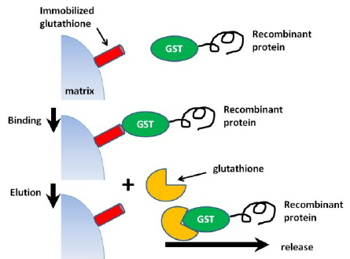
introducción
Celulas E coli BL21(DE3) fueron transformadas con pGex-6P2
Se indujo expresión de proteina de fusión GST de S.mansoni.
Extracto con proteinas solubles
Se purificara cromatografia de afinidad, tecnica GST – glutation
Captura por incubación en matriz de agarosa
Elución con glutation libre - competencia
https://www.youtube.com/watch?reload=9&v=NWLgcApXijI

Slide 7
Materiales y equipo0s
Soluciones
Solución A (20ml)
Amortiguador para Lisis Celular
50 mM Tris pH 7.5
150 mM NaCl
0.05 % NP-40
Solución B
Amortiguador para Elución
50 mM Tris pH 8.0
10 mM Glutatión reducido
Solución C
Amortiguador con tinte Bromofenol
Materiales y equipos
Centrífuga de volumen intermedio Microtubos 1.5 mL
Nevera 4oC
Sonicador
Hielo
Micropipetas con puntas
Tubos cónicos de 15 ml
Centrífuga refrigerada
Tubos de centrífuga de 50 ml Agarosa + glutatión Microcentrífuga
Rotadora (‘nutator’)
Pipetas de 10 ml con pipetor

Slide 8
Protocolo
Resuspenda el pellet de de 50 ml de cultivo en 6 ml de Solución A.
2. Incube en hielo por 10 minutos.
3. Rompa las células mediante sonicación: 3 pulsos de 10 segundos cada uno, separados por 10 segundos de descanso. Mantenga la muestra en hielo siempre y trate de evitar que la sonda toque las paredes del tubo. Evite la sobre-sonicación, ya que calienta la muestra
y puede desnaturalizar la proteína.
4. Transfiera su muestra a cuatro microtubos de 1.5 ml cada uno.
5. Centrifugue a 4°C por 15 minutos a 12,000 RPMs.

Slide 9
Protocolo
6. Mientras la muestra se centrifuga, prepare la resina de Agarosa + Glutatión a ser utilizada:
  Utilizando una navaja, corte la punta de una punta de micropipeta P200 a una distancia aproximada de 5 mm.
  b) Agite suavemente la mezcla de resina provista (50% resina/50% Amortiguador).
  c) Utilizando la punta cortada y la micropipeta P200, transfiera 100 μl a un microtubo identificado como “resina 50%”.
  d) Centrifugue a 2,500 RPM por 1 minuto.

Slide 10
Protocolo
6. Mientras la muestra se centrifuga, prepare la resina de Agarosa + Glutatión a ser utilizada:
  e) Con mucho cuidado, utilizando la P200, remueva el sobrenadante y añada 100 μl de Solución A.
  f) Centrifugue nuevamente a 2,500 RPM por 1 minuto.
  g) Repita los pasos e y f.
  h) Remueva nuevamente el sobrenadante y añada 50 μl de Solución A y coloque el microtubo en hielo hasta que sea utilizada la resina.

Slide 11
Protocolo
7. Una vez concluida la centrifugación del lisado en el paso 5, transfiera 100 μl del sobrenadante a un microtubo de 1.5 ml e identifique el tubo como ‘Lisado celular.’ 74
8. Transfiera los sobrenadantes de los cuatro tubos a un solo tubo cónico de 15 ml.
9. Resuspenda la resina al 50% y utilizando una punta de pipeta con la punta cortada, transfiera los 100 μl directamente al tubo cónico con los 6 ml de lisado.
10. Incube la muestra con la resina 4°C con rotación, por 1 hora.
11. Luego de terminada la incubación, centrifugue por 3 minutos a 2,500 RPM.

Slide 12
Protocolo
12. Transfiera 100 μl a un microtubo identificado como ‘Flujo’.
13. Utilizando una pipeta de 10 ml remueva cuidadosamente el resto del sobrenadante y descarte en un contenedor común.
14. Utilizando una pipeta con la punta cortada, añada 1000 μl de Solución A y transfiera todo el contenido a un microtubo de 1.5 ml.
15. Incube con rotación por 5 minutos a 4°C.
16. Centrifugue a 2,500 RPM por 1 minuto
17. Remueva 100 μl del sobrenadante y transfiera a un microtubo identificado como ‘Lavado’.

Slide 13
Protocolo
18. Cuidadosamente remueva el resto del sobrenadante y descarte.
19. Añada 1000 μl de Solución A y repita los pasos 15 y 16
20. Remueva el sobrenadante y añada 100μl de Solución B e incube con rotación por 5 minutos a 4°C.
21. Centrifugue a 2,500 RPM por 1 minuto.
22. Remueva todo el volumen de sobrenadante y transfiera a un microtubo identificado como ‘Elución 1’.
23. Repita los pasos 20 y 21.

Slide 14
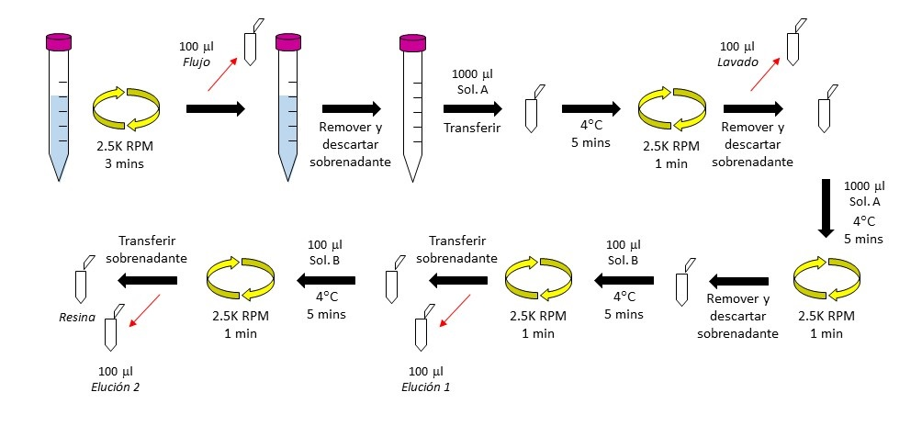
Protocolo
24. Remueva todo el volumen de sobrenadante y transfiera a un microtubo identificado como ‘Elución 2’.
25. Añada 20 μl de Solución A a la resina sobrante y guarde junto con las demás muestras recolectadas.
Almacene todos los microtubos recolectados durante el ejercicio a -20°C para análisis de contenido proteico en un periodo posterior. Debe tener las siguientes muestras almacenadas: Lisado celular, Flujo, Lavado, Elución 1 y Elución 2 y la Resina

Slide 15
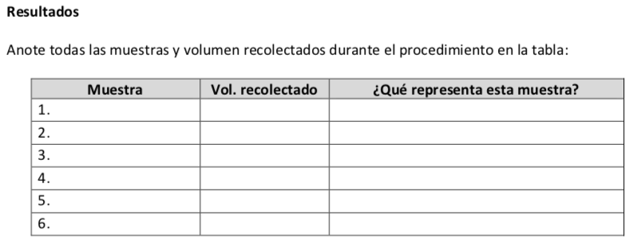
Resultados

Slide 16
Preguntas de repaso
¿Qué propósito tiene el paso de sonicación?
De acuerdo con la función de la Solución A, explique para qué se utiliza el NaCl y el NP-40.
¿Qué propósito tiene el paso de lavado y qué esperaría encontrar en estas fracciones?

Slide 17
referencias
Referencias
Wilson, K., and Walker, J. (2011) Principles and Techniques of Biochemistry and Molecular
Biology 7th Ed. Cambridge
Harper, S., and Speicher, D.W. (2011) Purification of proteins fused to glutathione S-tranferase Methods Mol. Biol. 681: 259–280
https://www.youtube.com/watch?reload=9&v=NWLgcApXijI

